Slide 1
Знищення Лісів

Slide 2
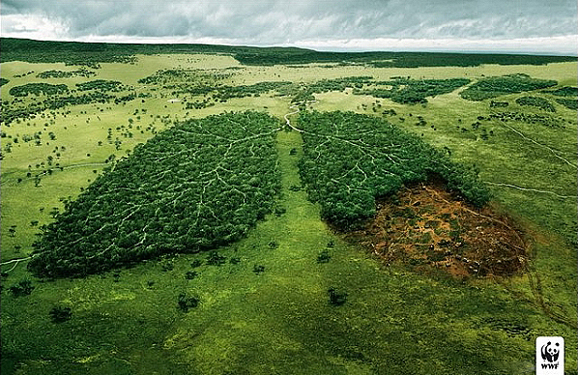

Slide 3
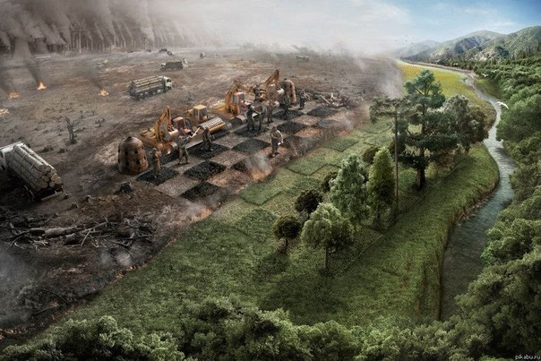

Slide 4
У Франції ліси, які колись покривали 80% території, уже 1789 року займали лише 14% площі.

Slide 5
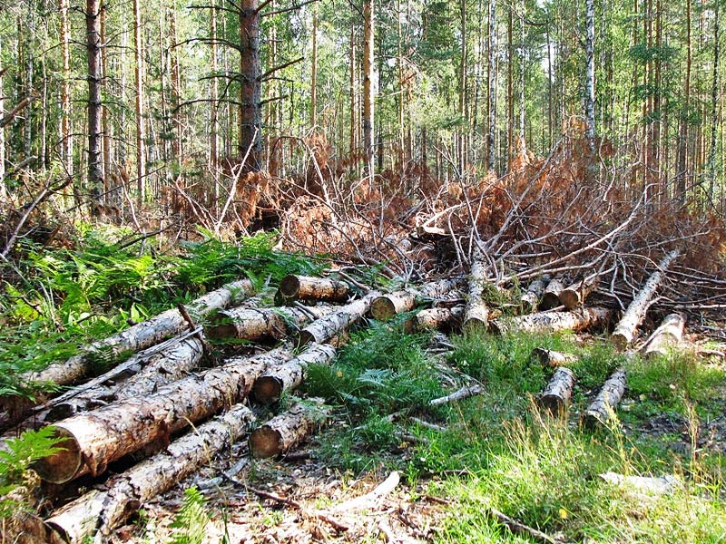

Slide 6
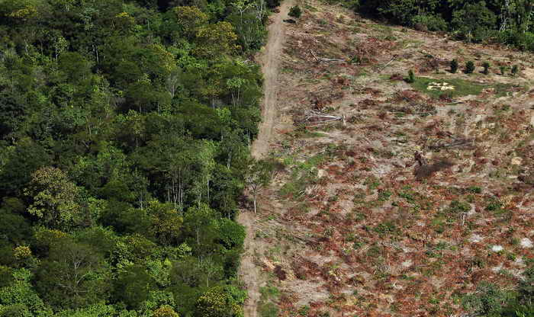

Slide 7
Площа тропічних лісів скоротилась:
У Латинській Америці – на 37%
В Азії – на 42%
В Африці – на 52%

Slide 8
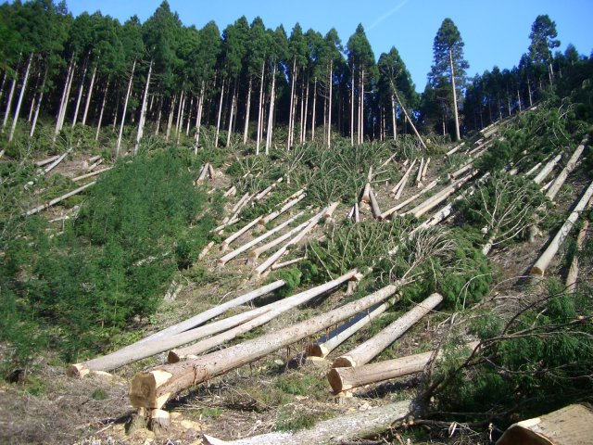

Slide 9
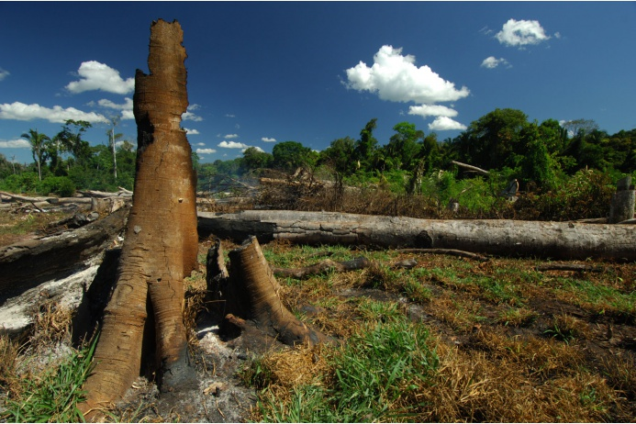

Slide 10
У деяких районах басейна Амазонки на 2,5 – 3,5 градуса підвищилась температура повітря, на 26% зменшилася на кількість атмосферних опадів, зросла швидкість ерозійних процесів.

Slide 11
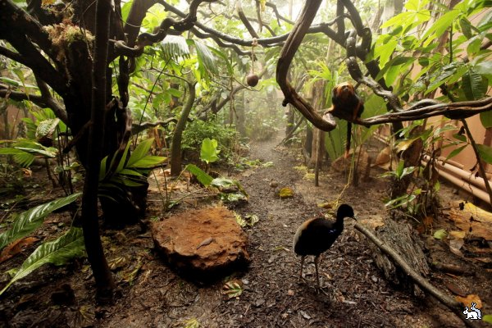

Slide 12
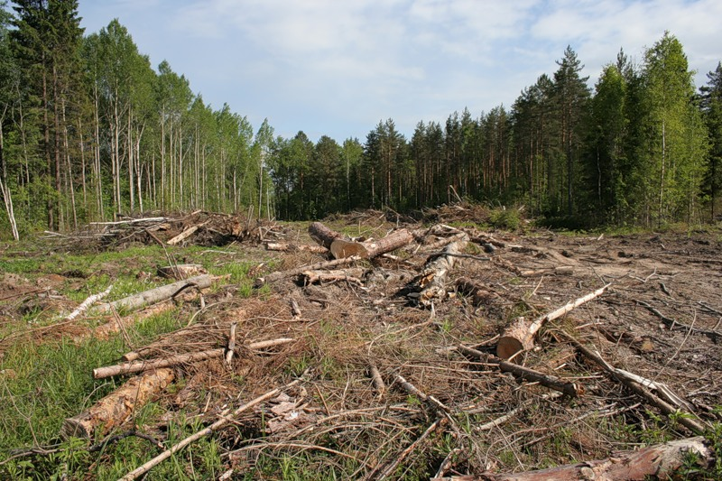

Slide 13
У Китаї в басейні річки Янцзи було зведено 85% лісів, що 1998 року призвело до повені небаченої руйнівної сили.

Slide 14
